Slide 1
人脸门禁系统
终期答辩
小组成员:
荣逸
汪嘉平
柳潇
马尚

Slide 2
1
第一部分 项目概览
2
第二部分 技术详解
主要
内容
3
第三部分 展示案例
4
第四部分 总结改进

Slide 3
ONE
第一部分
项目概览
1

Slide 4
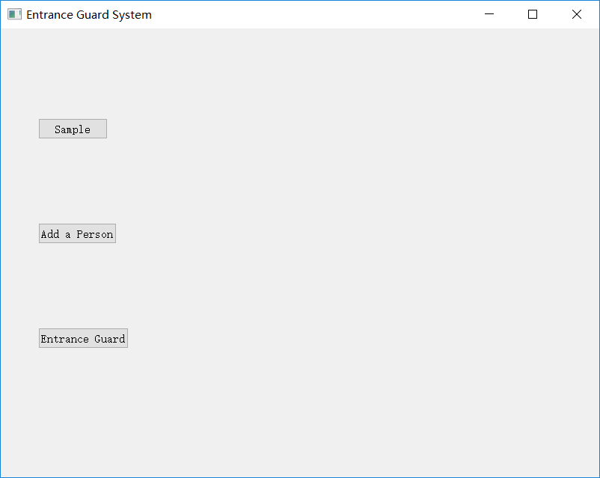
项目概览
采样：
以每10帧采集一次的速度采集对象40张脸部图片
增加用户：
为每一个新用户训练一个knn模型
门禁识别：
根据模型库判断人脸人是否在人脸搜索库中

Slide 5
TWO
第二部分
技术详解
2

Slide 6
技术详解
采样
采样模块是怎么实现的？
增加用户
增加用户模块是怎样实现的？
门禁识别
门禁识别是怎样实现的？

Slide 7
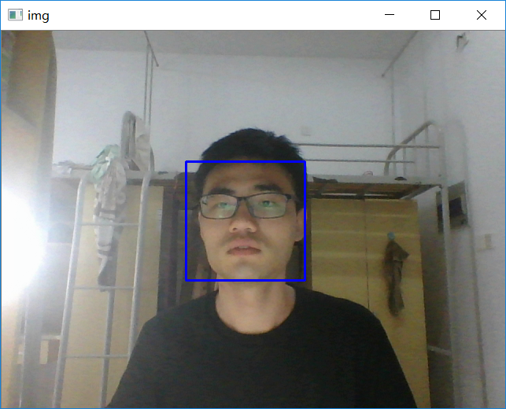
一、采样模块
人脸矩形框：
Opencv附带模块:
face_cascade
人脸数据采集：
键入采集对象姓名，在特定文件夹生成人脸数据信息文件夹，在检测到人脸时，以每10帧采集一张照片的速度采集40张对象脸部照片

Slide 8
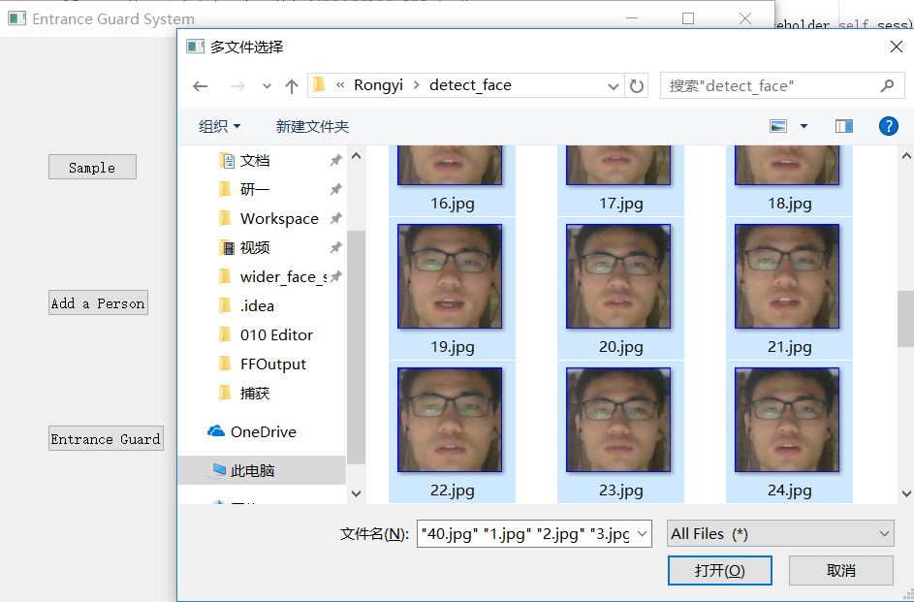
二、增加用户模块
是否增加用户判断：
点击增加用户按钮弹出选择文件夹框
在特定位置找到采样照片，全选后点击打开
根据文件夹中是否已经存在模型判断是否需要增加用户

Slide 9
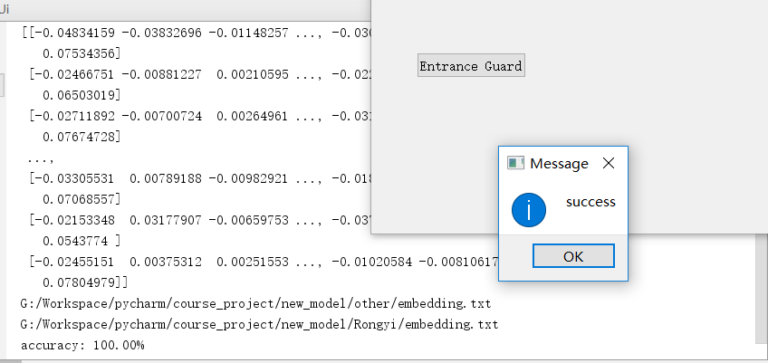
二、增加用户模块
人脸识别模型：
将对象脸部照片送入谷歌研发的facenet人脸识别网络中，将照片映射成（embedding）512维的人脸特征向量
将上述人脸特征（标签为0通过）和其他用户（标签为1不通过）的人脸特征送入到knn模型中，为对象用户生成knn识别模型（训练集测试集比例为8：2）

Slide 10
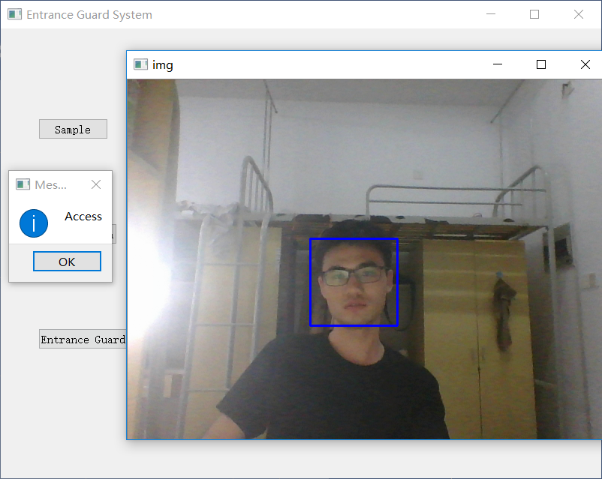
三、门禁识别模块
门禁识别模块：
摄像头检测到人脸后将人脸数据送入facenet网络计算人脸的512维的映射特征向量
将该向量送入knn人脸模型库，对每一个模型进行判断：
只要有一个通过则人脸属于模型库中人脸数据（每个用户一个knn模型）
如果都不通过则该人脸不是库中数据

Slide 11
Three
第三部分
展示案例
3

Slide 12
第三部分 Demo演示
https://pan.baidu.com/s/1dI324_Px4i7pqov8shyiFQ

Slide 13
Four
第四部分
总结改进
4

Slide 14
总结
本次项目经历了多次修正，从一开始的尝试各种模型到最后做出一个工程性的成果，和小组成员的努力以及孟老师循序渐进的指导分不开
在工程实践过程中积累了很多领域内的相关知识，有些限于硬件或时间有一些很有意思的的想法在项目中还没有体现
本次项目的UI还有较大的改进空间
本次项目的训练集数据（不通过用户的数据）还有一些缺陷，影响了识别效果

Slide 15
改进
项目的github会持续更新，在下一个版本中将会改进人脸检测网络，将会采用自训练的简易MTCNN网络进行识别，提高鲁棒性
在后续版本中将会改进UI，让交互更友好
本次项目的UI还有较大的改进空间
在后续版本会改进训练集数据，并观测训练集数据变化对识别系统的影响

Slide 16
谢 谢 ！
THANK YOU

